Slide 1
김민균
제가 한거(순서 맞출 때)
BOK 기준금리 크롤링 -> 데이터프레임화
뉴스 기사, 채권 리포트, 금통위 의사록 합쳐 사전 만들기

Slide 2
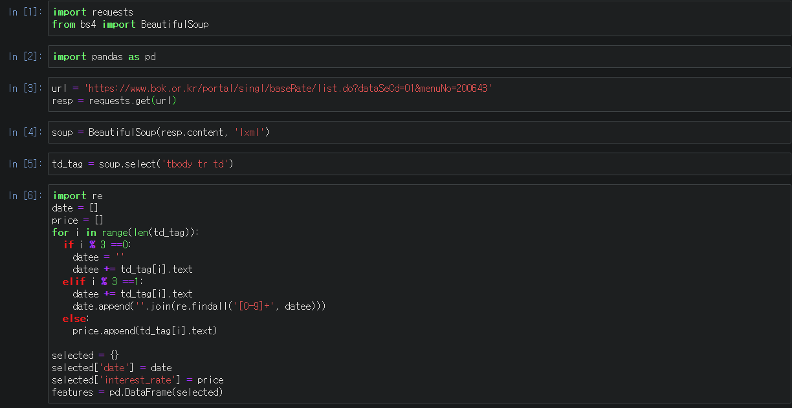
BOK 기준금리 긁어오기 발생 문제 1. 날짜 맞추기..
BeautifulSoup 활용
Td tag에서
날짜, 금리 가져옴
DataFrame 만듦

Slide 3
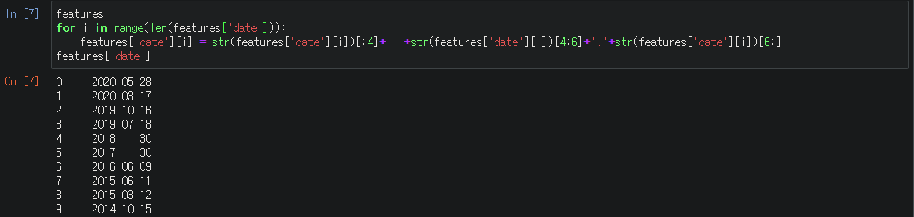
BOK 기준금리 긁어오기 발생 문제 1. 날짜 맞추기..
팀원들과 날짜 양식을 합의해서, 20XX.XX.XX 양식으로 통일

Slide 4
BOK 기준금리 긁어오기 발생 문제 2. 전체 기간동안 기준금리 데이터를 어떻게 만들까?
금리가 변동된 날짜만 표시됐네..?
해당 모든 날짜 리스트를 만들어(형식맞춰..)
금리 데이터를 거기에 붙여(merge, left)
결측치 생겨
결측치 생긴거 어떻게?
바뀌기 전 날 까지 이자율을 때려넣어!(ffill)

Slide 5
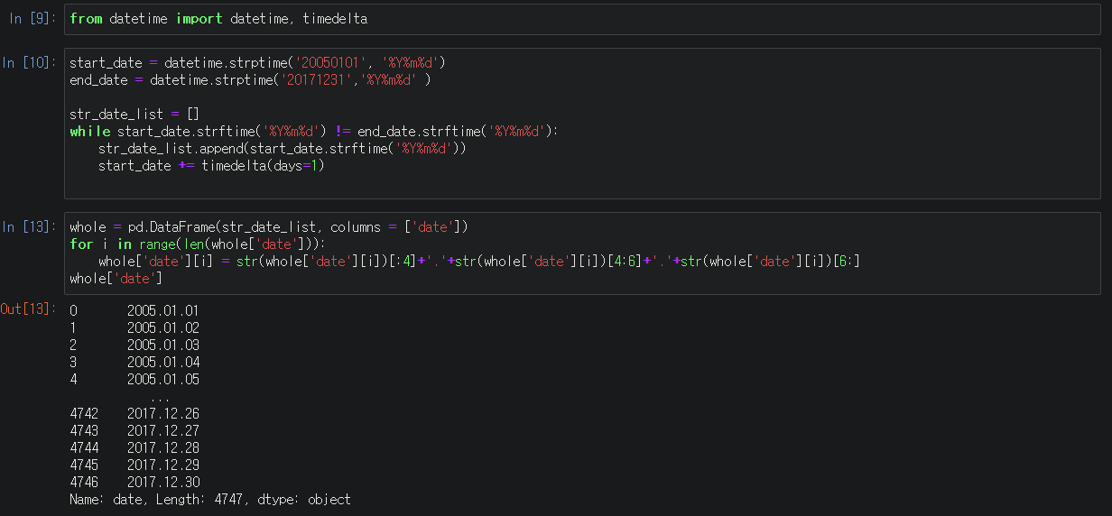
BOK 기준금리 긁어오기 발생 문제 2. 전체 기간동안 기준금리 데이터를 어떻게 만들까?
20200101~
20171231
날짜 형식 맞춰

Slide 6
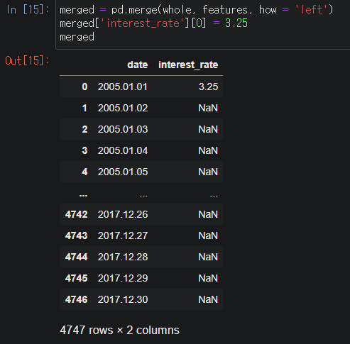
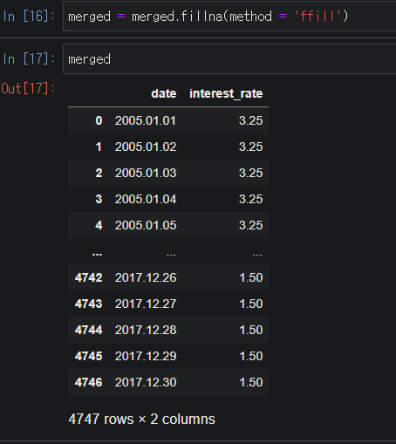
BOK 기준금리 긁어오기 발생 문제 2. 전체 기간동안 기준금리 데이터를 어떻게 만들까?
Merge 활용
Ffill의
위엄
그리고 csv로 저장함
최종 비교 데이터 완성

Slide 7
사전 만들기
우리의 꿈
텍스트를 예쁘게 받아 전처리하자~(필요없는 부분 삭제하자)
통합된 하나의 아름다운 파일을 만들자
이를 통해 여러가지 작업을 해보자!!
할 수 있어!

Slide 8
사전 만들기
현실
텍스트를 예쁘게 받아 전처리하자~(필요없는 부분 삭제하자)
Mpck.. 너 생각보다 대단하다. 너만 쓸게( 전체 텍스트를 그냥 mpck 해버림)
통합된 하나의 아름다운 파일을 만들자
.. 변수 명이라도 맞추고 차근차근 해보자..
이를 통해 여러가지 작업을 해보자!!
일단 사전이라도 만들자..
할 수 있어!
가능한 것만 했어..

Slide 9
사전 만들기
데이터를 불러와 날짜 형식을 맞춤
콜금리 데이터와 날짜 기준으로 merge – labeling 생김
Defaultdict를 만들어 n-gram, unigram 추가
각 데이터에서 진행해서 csv 형태 저장
하나씩 불러와서 corpus에 더해준다
( 이 과정에서 15개 미만 out)
( n.Hawkish / n.dovish > 1.3 H <(1/1.3), D
이를 기반으로 hawkish, dovish 사전 만들었음

Slide 10
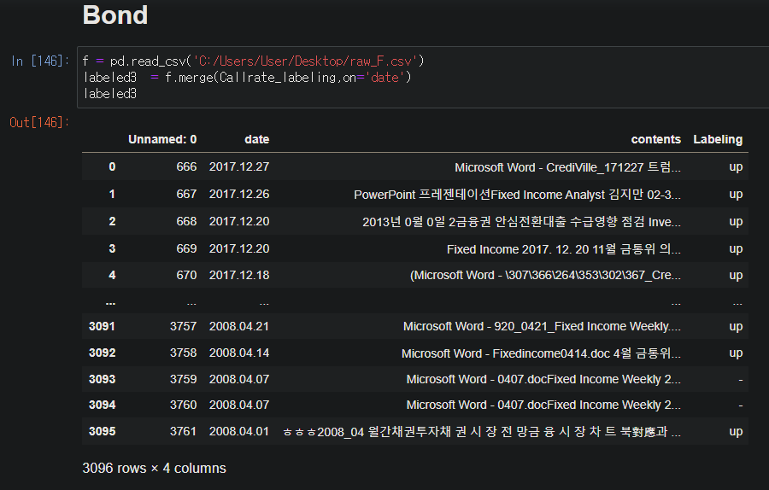
사전 만들기 - 데이터 별 dict 만들기
데이터 불러와서 콜금리 기준으로 라벨링된 형태
전처리를 못한 한계가 있음

Slide 11
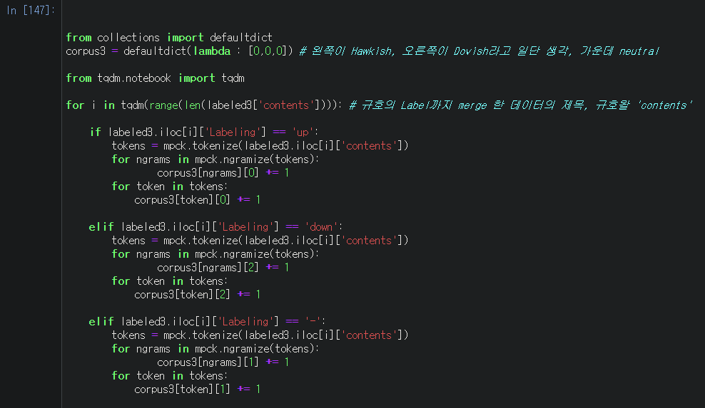
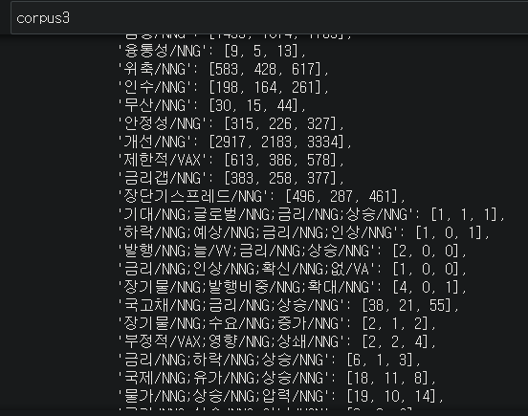
사전 만들기 - 데이터 별 dict 만들기
이러한 형태로 만들어짐
Unigram, n-gram 들어감
-> 각각 csv파일로 만듦

Slide 12
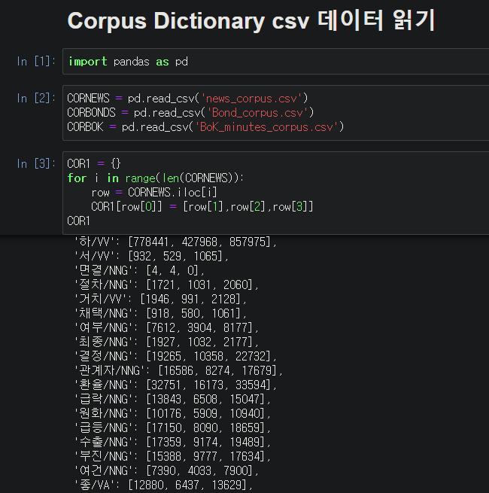
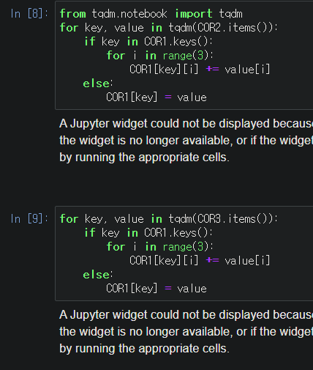
사전 만들기 - 만들어진 dict를 하나씩 합치기
있으면 더해주고,
없으면 만들어줘
데이터
불러오고

Slide 13
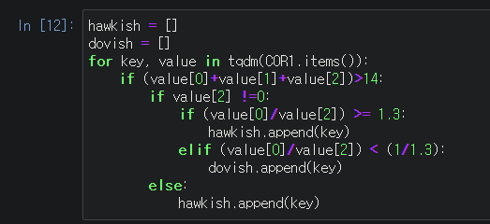
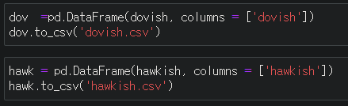
사전 만들기 - 정해진 기준대로 Hawkish, Dovish 만들기
만들어준 hawkish, dovish를
Csv로 만들어서
팀원들이 활용할 수 있도록 베포.
15개 이상 나온것만 쓰기
1.3보다 크면 Hawkish에 append
1/1.3보다 작으면 dovish에 append

Slide 14
한계점
날짜 형식이 맞지 않는 데이터를 그냥 버렸음
(약 2000개의 뉴스 기사 소실) -> 복원해서 하면 더 좋을듯
통 텍스트를 mpck 토큰화, 문장단위로 나누지 못했음
나눈다면 성능이 달라졌겠지?
-> 다음부턴 테스크를 잘게 나눠 파이프라인식으로 만드는게 정말 좋을것 같다는 생각!

